Slide 1

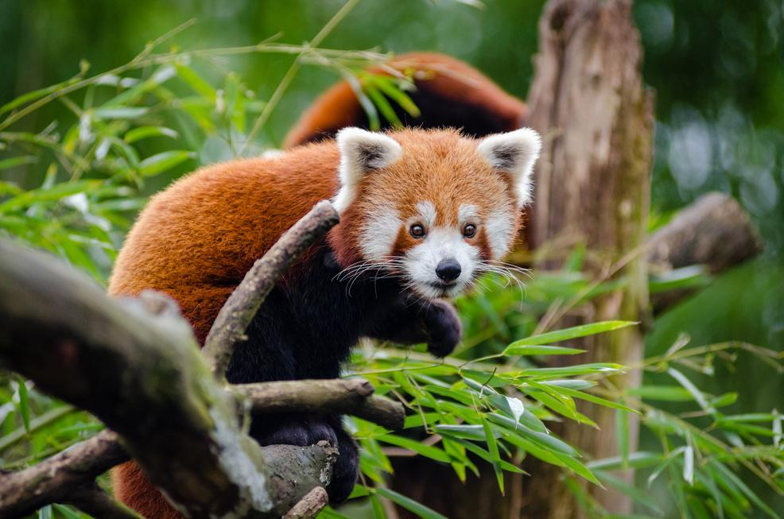
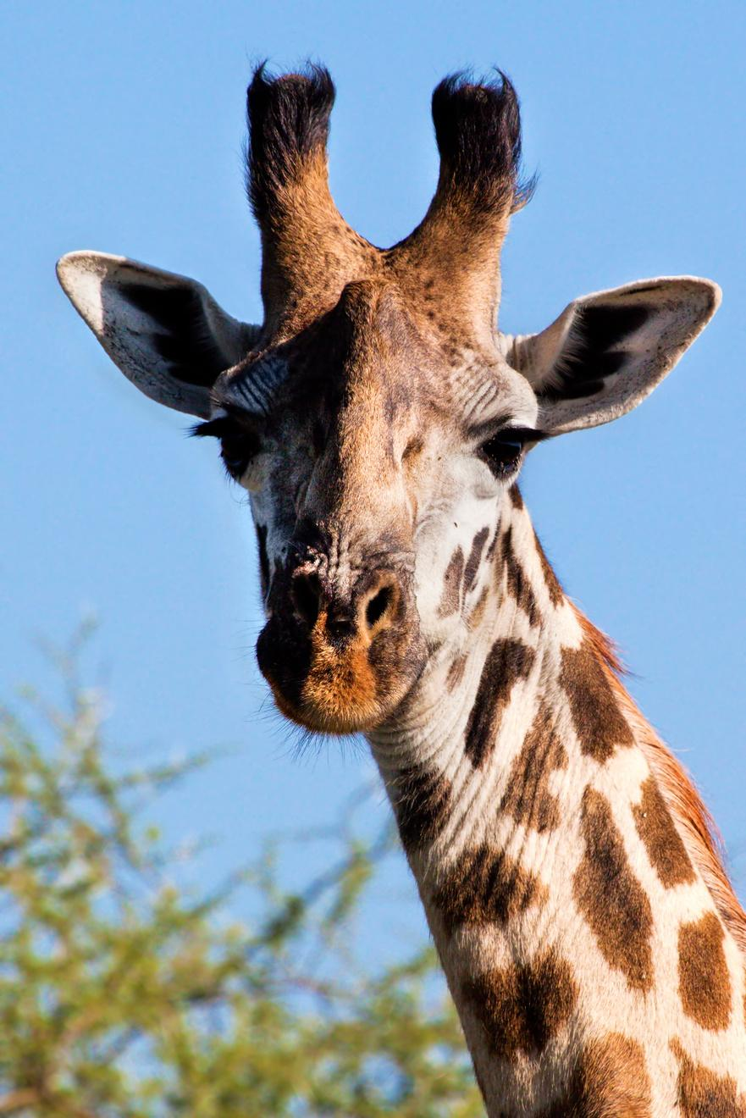
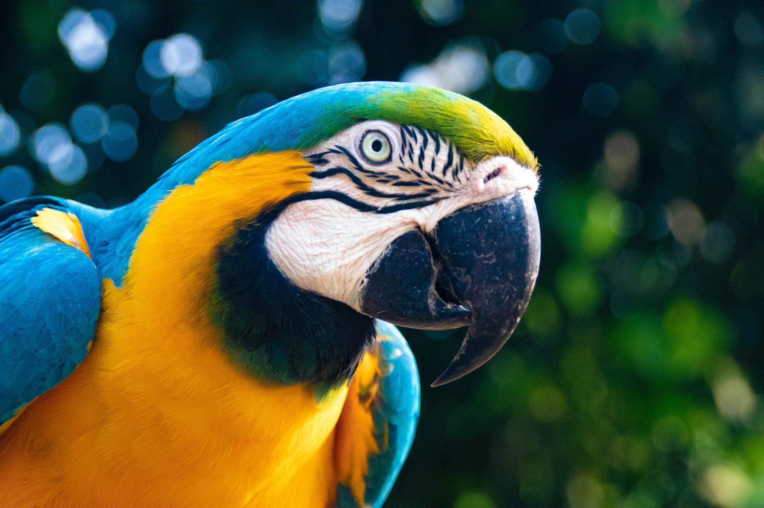

ani de
celebrare a
Sabatului
Creației
în 2024

Slide 2


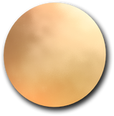

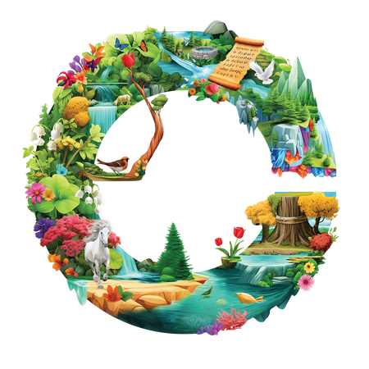
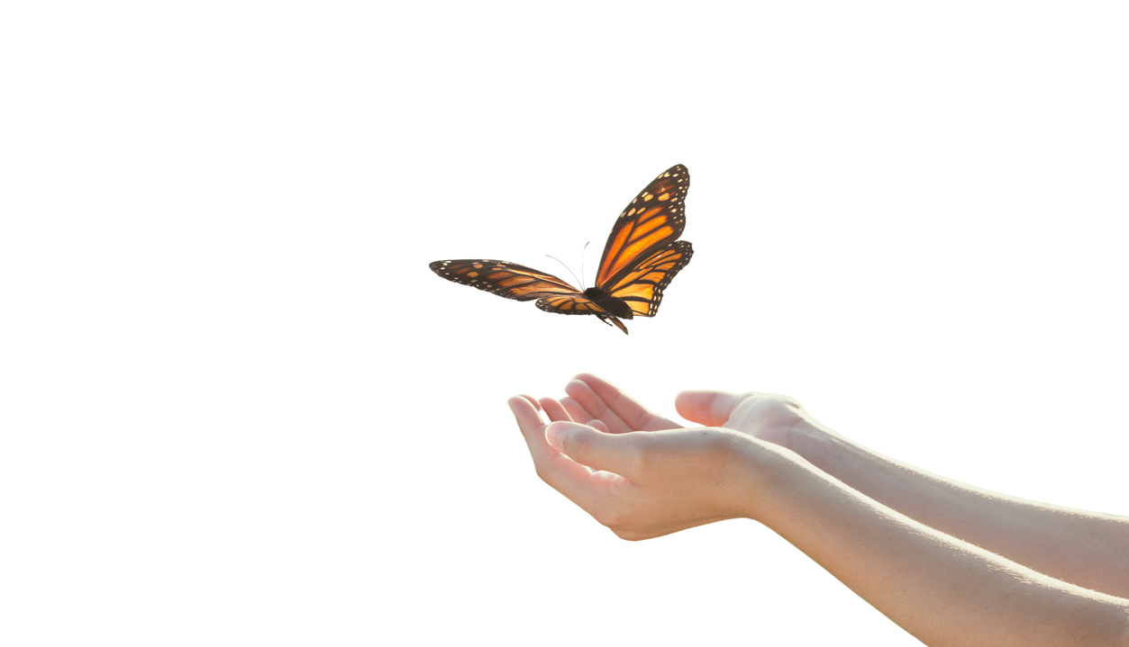


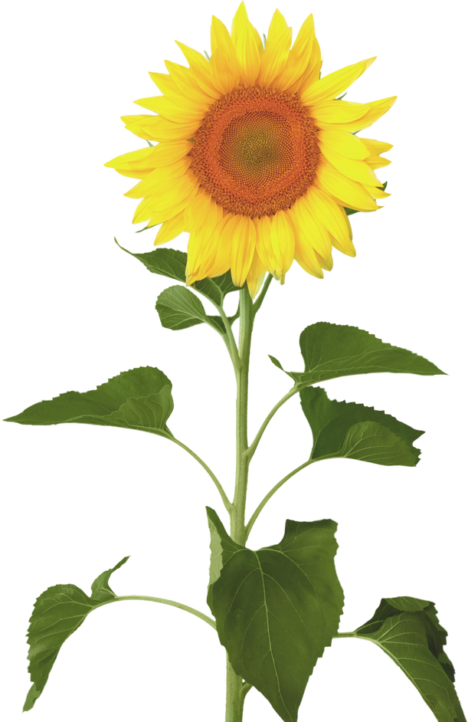


2024
CELEBRAREASABATULUI
REAȚIEI
VERSET BIBLIC
Apocalipsa 21:1
Atunci am văzut un cer nou și un pământ nou; pentru că cerul dintâi și pământul dintâi pieriseră, și marea nu mai era.
GÂNDUL INSPIRAT
Hristos le-a promis îngerilor că, prin jertfa Sa, va răscumpăra pe mulți și va distruge puterea morții. El va recâștiga împărăția pe care omul a pierdut-o din cauza păcatului, iar cei răscumpărați vor moșteni împreună cu El această împărăție, locuind împreună pentru veșnicie. Păcatul și păcătoșii vor fi eliminați, neperturbând vreodată liniștea cerului sau a pământului. El a îndemnat îngerii să adopte planul acceptat de Tatăl Său și să se bucure, căci, prin moartea Sa, omenirea păcătoasă se putea împăca cu Dumnezeu. Astfel, o bucurie a umplut cerurile. Gloria și fericirea unei lumi răscumpărate au fost atât de intense, încât au eclipsat chiar și suferințele și sacrificiul Prințului vieții. În ceruri au răsunat primele note ale unui cântec care avea să răsune peste dealurile Betleemului: „Slavă lui Dumnezeu în locurile preaînalte și pace pe pământ între oamenii plăcuți Lui.” (Luca 2:14). Cu o bucurie profundă, mult mai mare decât extazul unei noi creații, „atunci când stelele dimineții izbucneau în cântări de bucurie și când toți fiii lui Dumnezeu scoteau strigăte de veselie.” (Iov 38:7).

Slide 3
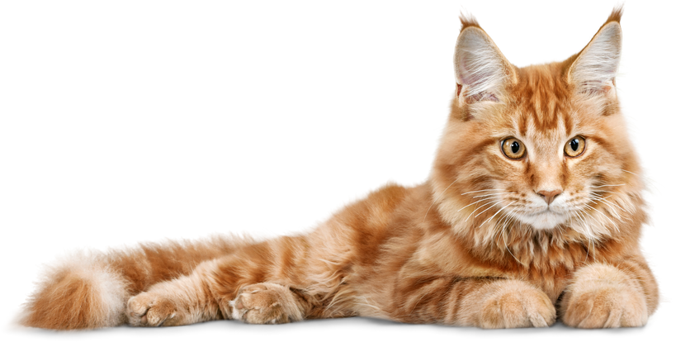
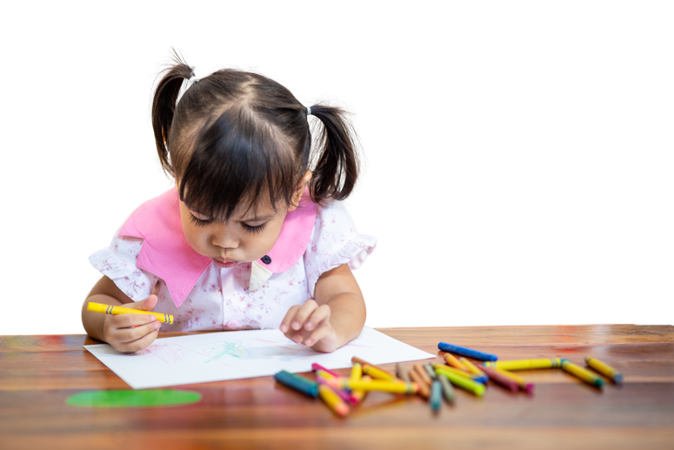
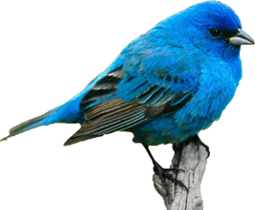


ACTIVITĂȚI DUPĂ AMIAZĂ
SUGESTII
Poți lucra cu grupuri de familii, grupuri de vârstă (pentru biserici mai mari), sau împreună, unde copiii mai mari pot ajuta și interacționa cu cei mai mici.
01
CREAȚIA
VÂNĂTOARE DE COMORI
02
CELEBRAREA CREAȚIEI CREATIVITATE
Tipărește câte o copie cu cerințe pentru Vânătoarea de comori a Creației pentru fiecare copil sau grup. Dacă biserica ta se află în oraș și ai acces la un parc public sau la un spațiu în aer liber, le poți oferi o copie pentru a o completa acolo. Asigură-te că le oferi reguli clare cu privire la ceea ce au voie și ce nu au voie să facă în parc sau în mediul exterior. La întoarcerea copiilor sau grupurilor cu pagina completată, discută cu ei despre experiența avută în Natură.
Copiii se pot inspira și folosi materiale pentru a desena, colora sau picta ceea ce își imaginează despre săptămâna creației și/sau despre noua lume. Cei mai mari pot scrie poezii, compune o melodie sau face fotografii. La final, organizează o întâlnire în care copiii să aibă ocazia să prezinte creațiile lor într-o expoziție. Apreciază fiecare dintre lucrările realizate.

Slide 4



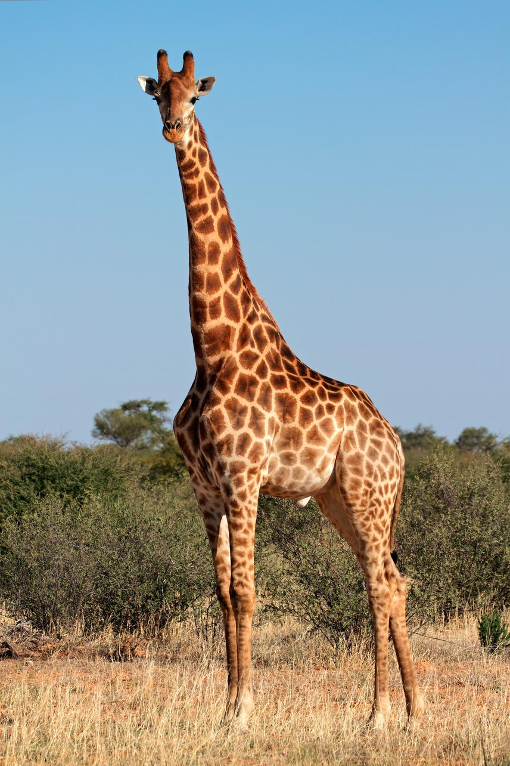
SĂRBĂTOARE ÎN BISERICĂ
Aceste idei sunt ideale pentru un program cu întreaga biserică în ziua Sabatului Creației.
OBIECTIVE
Sublinează iubirea lui Dumnezeu în creația acestei lumi și bucuria veșnică a Noii Creații.
INTRODUCERE
Cu toții iubim sărbătorile! Dumnezeu a organizat una imediat după ce a creat minunile acestei lumi, după cele șase zile extraordinare de creație, inclusiv creații pe care le iubește – adică pe noi! Ca un dar special, El a instituit Sabatul, o sărbătoare săptămânală în cinstea lucrării Sale mărețe și a iubirii pentru noi. În fiecare săptămână, în ziua Sabatului, putem să ne bucurăm de această creație uimitoare și de grija Sa plină de iubire! Așa cum ne bucurăm de creația originală, așteptăm cu entuziasm ziua în care Dumnezeu va împlini promisiunea de a face toate lucrurile noi. Atunci ne vom bucura de prezența Sa și de o bucurie fără egal, reunindu-ne cu toții. Sabat după Sabat, sărbătorirea iubirii eterne a lui Dumnezeu și a puterii Sale mântuitoare va deveni realitatea noastră.
SUGESTII
Pregătește o poveste pentru copii care să se concentreze pe sărbătoare. Biserica sau locul unde are loc evenimentul poate fi decorat ca o sărbătoare de ziua de naștere.
Notes:
Povestea Copiilor: Sărbătoarea Iubirii lui Dumnezeu Era o zi strălucitoare în orașul nostru, iar copii din întreaga comunitate se adunaseră la biserică pentru o sărbătoare foarte specială. Biserica era decorată festiv, cu baloane colorate, ghirlande strălucitoare și un tort mare în mijlocul sălii. Toți erau emoționați, dar nimeni nu știa exact ce se va întâmpla. Când toți s-au așezat, pastorul a zâmbit și a spus: "Dragii mei, astăzi sărbătorim iubirea lui Dumnezeu pentru noi! La fel cum ne bucurăm în fiecare an de ziua noastră de naștere, astăzi îi aducem omagiu Creatorului nostru!” Copiii s-au uitat curioși unii la alții. "Dar cum putem sărbători iubirea lui Dumnezeu?" a întrebat Maria, o fetiță cu părul blond. Pastorul a continuat: "Vom face asta împărtășind daruri de bucurie și iubire! Fiecare dintre voi a adus un obiect special care reprezintă o alegere a lui Dumnezeu pentru voi. Vă voi numi pe câțiva și veți explica de ce ați ales acel lucru.” Primul a fost Andrei, care a ridicat o minge de fotbal. "Am adus această minge pentru că Dumnezeu ne-a făcut să ne bucurăm de joacă și de prietenie. Când ne jucăm împreună, simțim iubirea Lui.” Apoi, Ioana a adus o carte. "Aceasta este cartea mea preferată. Dumnezeu ne dă lecții despre iubire și prietenie. Când citim povești frumoase, ne simțim mai aproape de El.” Fiecare copil a adus un obiect și a povestit despre sentimentele lui legate de iubirea lui Dumnezeu, iar sala s-a umplut de râsete și aplauze. După ce fiecare a vorbit, pastorul a spus: "Acum, haideți să ne bucurăm de un tortul delicios, care simbolizează toate binecuvântările pe care Dumnezeu ni le oferă! Fiecare bucată pe care o împărțim este un simbol al iubirii și al unității noastre.” Copiii au tăiat tortul și au împărțit felii fiecăruia, râzând și cântând. Fiecare bucățică era o celebrare a iubirii lui Dumnezeu și a comunității lor. La finalul zilei, pastorul le-a spus: "Am construit împreună un spațiu de iubire în această biserică. Iar sărbătoarea noastră nu se termină aici. Să continuăm să celebrăm iubirea lui Dumnezeu în fiecare zi, împărtășind bucurie, prietenie și daruri cu cei din jur."Cei mici au plecat acasă zâmbind, învățând că fiecare zi poate fi o sărbătoare atunci când ne bucurăm de iubirea lui Dumnezeu și de darurile pe care ni le oferă.

Slide 5
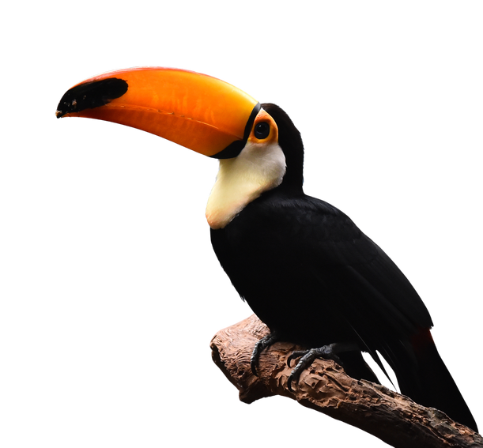


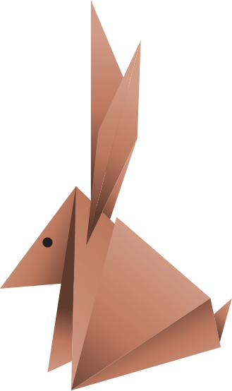
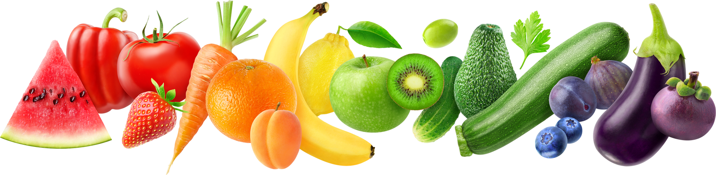
03
MOMENT DE CREAȚIE - ORIGAMI
Dacă copiii sunt suficient de mari și/sau familiile sunt implicate în această activitate de celebrare a creației de după-amiază, poți organiza un Moment de Creație - Origami. Pregătește hârtie de diferite culori, potrivită pentru origami. Ai instrucțiuni de origami gata pregătite. Iată câteva idei:
Floare Origami
Lalea (Ușor)
Floare Kusudama (Necesită lipici)
Pasăre Origami
Cocor
(Ușor)
Pește Origami
Balena (Ușor)
Pește 3D
Animal Origami
Iepuraș (Ușor)
Elefant
Alte sugestii:
Stea (Necesită foarfece)
Soare (Necesită lipici)
Copac
Când activitatea de creație origami s-a încheiat, adună biserica pentru o expoziție dedicată sărbătorii creației.
CONCLUZII
04
SĂRBĂTOAREA CREAȚIEI
Încercați să încheiați această Sărbătoare a Creației cu o masă de părtășie, ca familie a bisericii. Mesele simple cu legume și fructe, alături de apă proaspătă din abundență, vor sublinia bogăția creației lui Dumnezeu. Această masă comună poate, de asemenea, să evidențieze bucuria și frumusețea momentului în care vom putea mânca împreună și ne vom bucura de prezența lui Isus în noua lume creată.
Această idee poate implica toți copiii din biserica ta și/sau familia bisericii. Împarte copiii și/sau familia bisericii în 7 grupuri. Fiecare grup va primi o zi din istoria creației. Oferă-le un număr 3D de decorat din polistiren, sau un număr tăiat simplu din carton, sau o tablă de afișare pentru fiecare zi a creației, care poate fi folosită în loc de numărul 3D. Stabilește un termen limită. Când sunt gata, numerele pot fi expuse, iar povestea creației poate fi citită din Biblie.

Slide 6
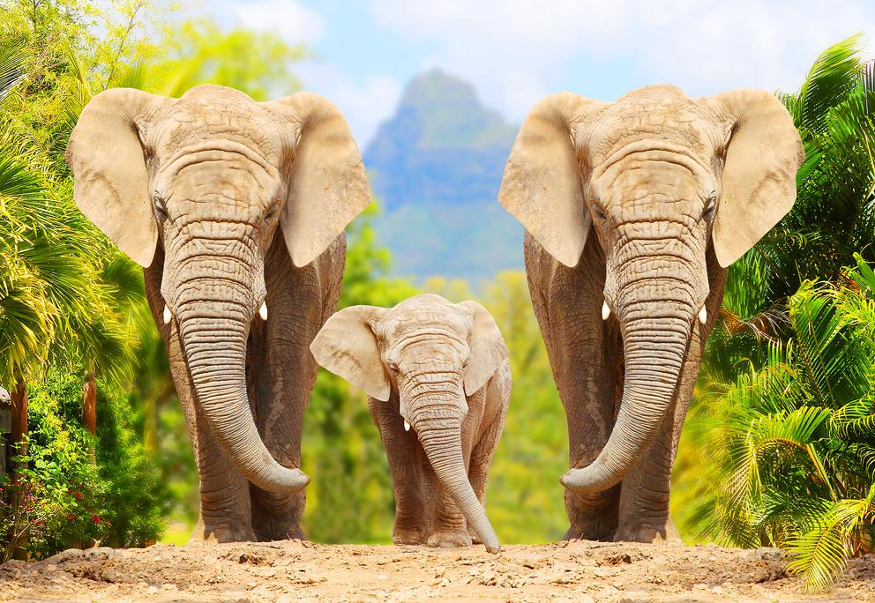

ACASA & la BISERICĂ
CELEBRAREA CREAȚIEI
Aceste idei sunt ideale pentru un Sabat al Creației în biserică și acasă
Sugestie
Pregătiți o poveste pentru copii axată pe celebrare. Oferiți familiilor idei pentru activități și momente de reflecție pe parcursul săptămânii. Pentru a avea un simbol care să le reamintească de creație, copiii pot realiza câte o activitate creativă acasă în fiecare zi a săptămânii. Aceste activități vor servi ca amintiri vizuale despre creație. Folosiți aceste sugestii în timpul închinării de dimineață și seară în familie.

Slide 7
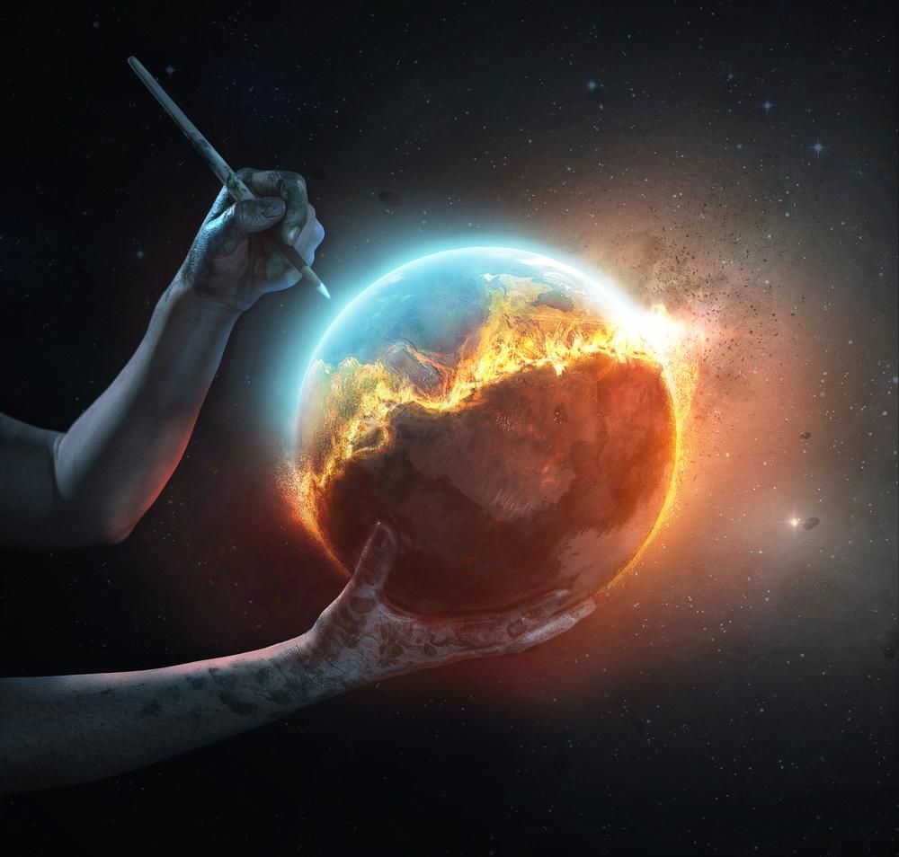

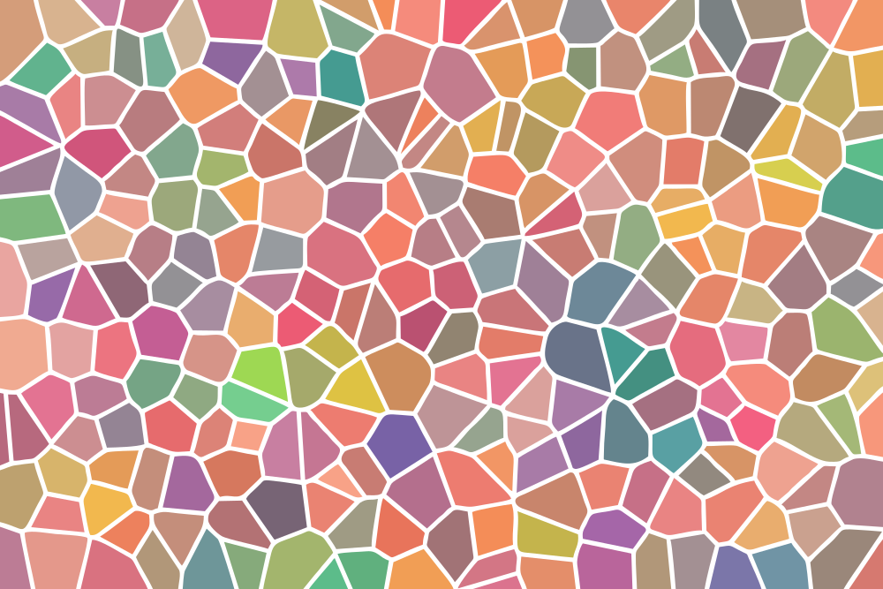
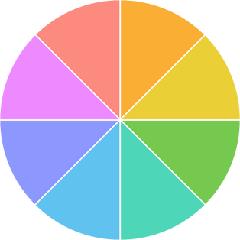
Duminică
PRIMA ZI
Citiți Geneza 1:1-5
Activități pentru această zi
Realizați prima piesă a Creației (vezi secțiunea Activitate).
Activitate alternativă:
Captatori de soare
Colorați și/sau asamblați roata creației. O puteți găsi în secțiunea activitate.
Puteți adapta materialele în funcție de regiunea dumneavoastră.
Cu mult timp în urmă, Dumnezeu a privit la această lume și era goală și întunecată. Dumnezeu nu avea pe nimeni pe care să-l iubească. Pe nimeni. Nici măcar un bebeluș. Apoi Dumnezeu a zis: „Să fie lumină”, și a fost lumină. Dumnezeu a văzut că lumina era bună... Dumnezeu a numit lumina zi, iar întunericul l-a numit noapte. Astfel, a fost o seară, și apoi a fost o dimineață: aceasta a fost ziua întâi.
(Gen.1:3-5 ).
Dar chiar și atunci, nu era nimeni pe care Dumnezeu să-l iubească.

Slide 8
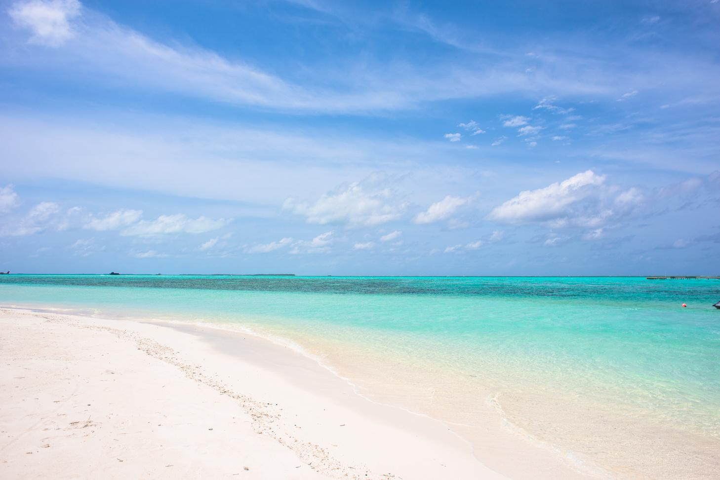
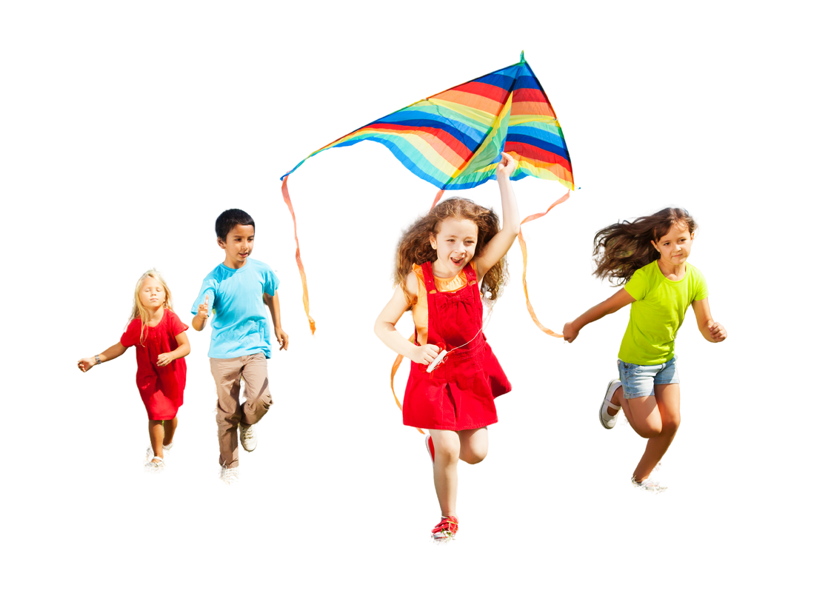
LUNI
A DOUA ZI
Citiți Geneza 1:6-8
Activități pentru această zi
Realizați a doua piesă a Creației (vezi secțiunea Activitate).
Activitate alternativă:
Zmeu simplu și joacă în parc sau în curtea din spate, vorbiți despre aerul pe care Dumnezeu l-a făcut în a doua zi a creației.
Ieșiți afară și jucați-vă cu baloane de săpun sau baloane simple pentru a ilustra creația aerului.
După acea primă zi uimitoare, Dumnezeu a zis: „Să fie o întindere între ape, și ea să despartă apele de ape” (Gen. 1:6 ). În această zi, Dumnezeu a creat cerul. Dumnezeu a numit întinderea ”cer”. Dumnezeu a creat frumusețea cerului albastru. Dumnezeu a spus că era bun, și a fost o seară și apoi a fost o dimineață – aceasta a fost ziua a doua. Dar chiar și în a doua zi, nu era nimeni pe care Dumnezeu să-l iubească.

Slide 9
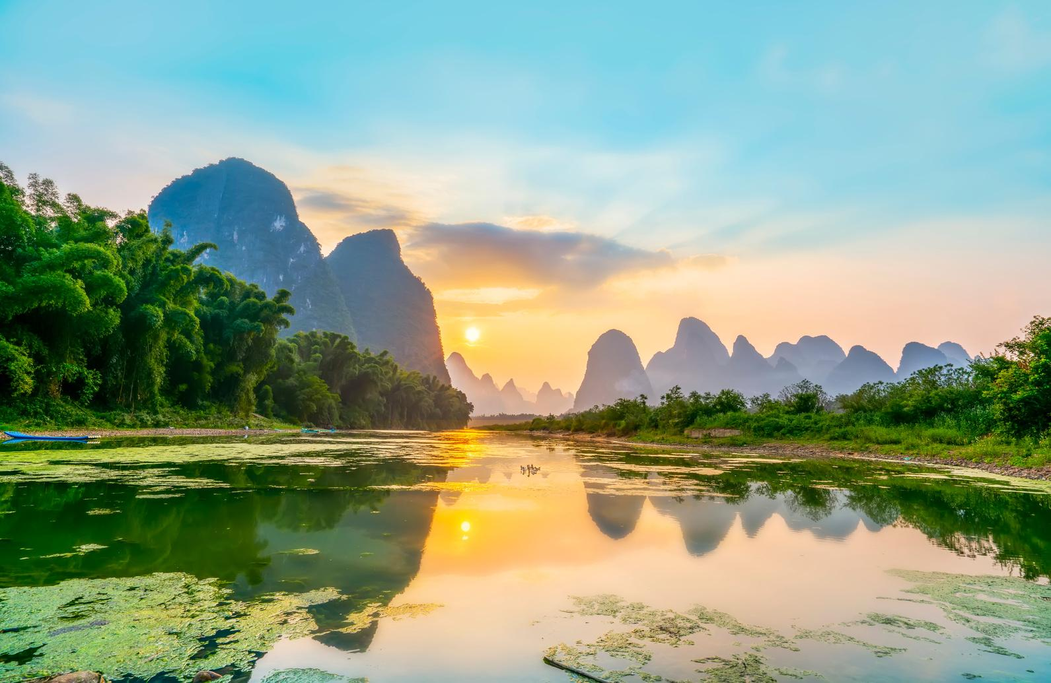

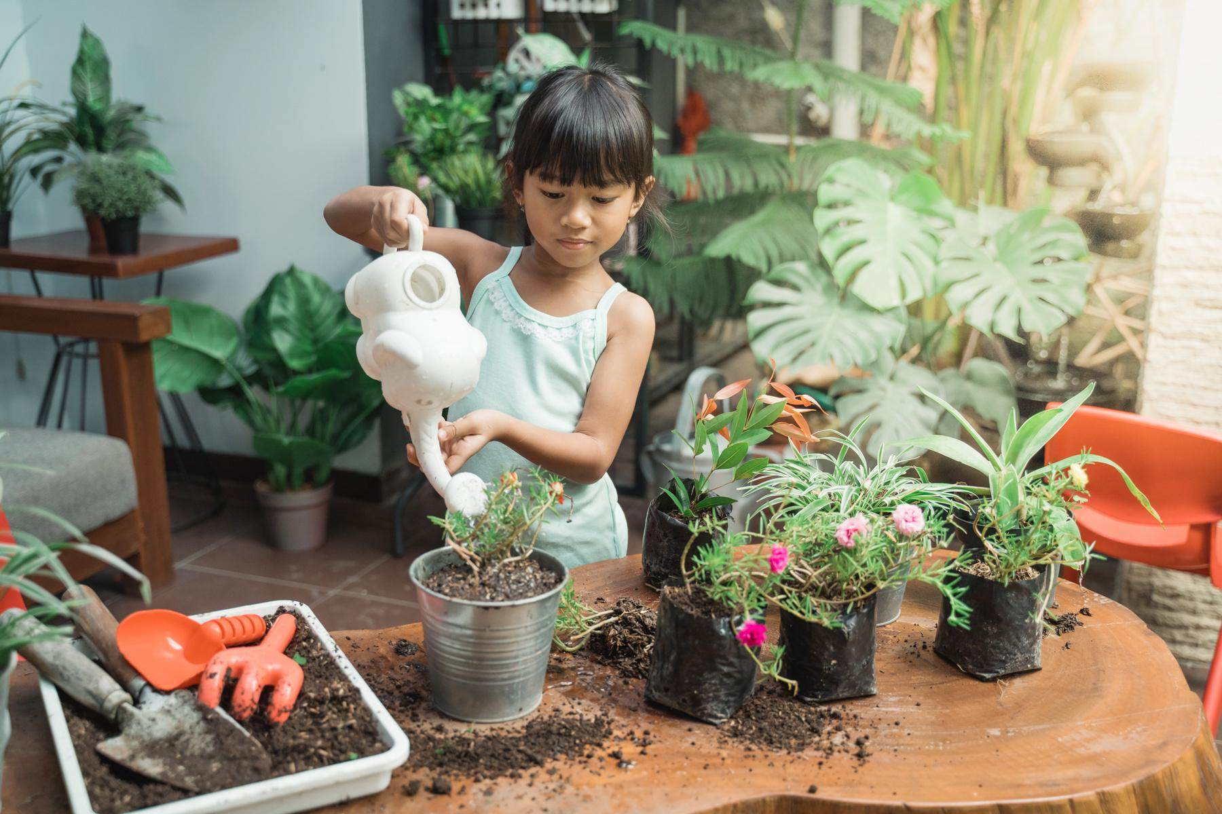
MARȚI
A TREIA ZI
Citiți Geneza 1:9-13
Activități pentru această zi
Realizați a treia piesă a Creației (vezi secțiunea Activitate).
Activitate alternativă:
  Creează o stație de germinare la fereastră și alege semințe care germinează rapid, cum ar fi linte, fasole, ridichi sau alte leguminoase.
  Idee pentru o stație de germinare.
  (Amintește-ți să adaptezi activitatea la materialele pe care le găsești în regiunea ta.)
  Vorbește despre cum Dumnezeu a făcut fiecare copac și cum plantele au semințe care vor da aceeași plantă din care au provenit. Vorbește despre ce au nevoie plantele pentru a crește și a da roade.
Dumnezeu a retras apele într-un loc pentru a avea pământ uscat. Dumnezeu a numit uscatul pământ, iar grămada de ape a numit-o mari. Dumnezeu a văzut ca lucrul acesta era bun.Apoi Dumnezeu a făcut plantele și copacii. Pământul a produs multe plante și copaci. Dumnezeu a văzut că era bine. „Astfel, a fost o seară, si apoi a fost o dimineață: aceasta a fost ziua a treia” (Geneza 1:13). Dar chiar și atunci, Dumnezeu nu avea pe nimeni pe care să-L iubească.

Slide 10
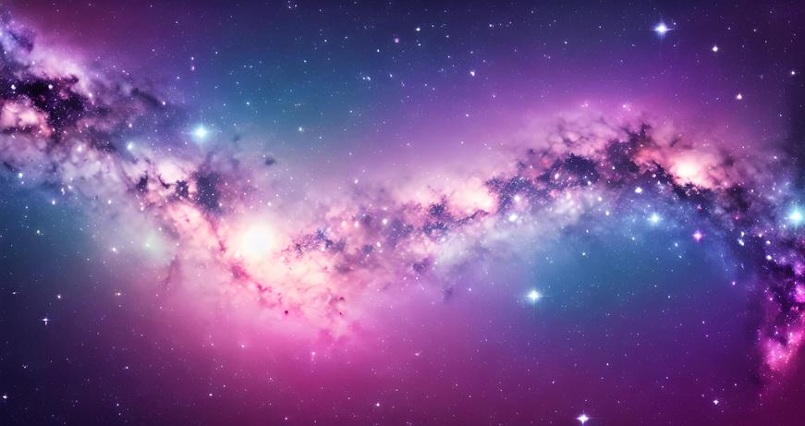
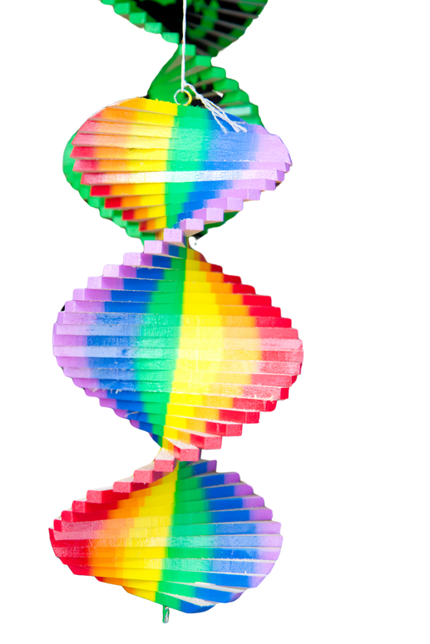
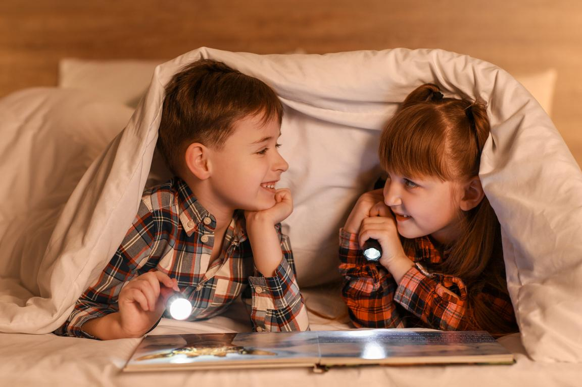
MIERCURI
A PATRA ZI
Citiți Geneza 1:14 -19
Activități pentru această zi
Realizați a patra piesă a Creației (vezi secțiunea Activitate).
Activitate alternativă:
  Fă o lampă dintr-un pahar de hârtie sau din carton.
  Pentru copiii mai mari, îi poți ajuta să facă o lanternă cu constelații.
  (Notă: pentru ca acest lucru să funcționeze, camera sau locul trebuie să fie cu adevărat întunecate.)
Citiți Geneza 1:14 -19
Dumnezeu a zis: "Să fie niște luminători în întinderea cerului, ca să despartă ziua de noapte” … Dumnezeu a făcut cei doi mari luminători, și anume: luminătorul cel mai mare ca să stăpânească ziua, și luminătorul cel mai mic ca să stăpânească noaptea; a făcut și stelele. (Gen. 1:14-16) Dumnezeu a făcut luna și stelele sclipitoare pe care le vedem noaptea și soarele mare și cald pentru a ne arăta că este zi. Astfel, a fost o seară, și apoi a fost o dimineață: aceasta a fost ziua a patra. Dar Dumnezeu încă nu avea pe nimeni pe care să-L iubească.

Slide 11
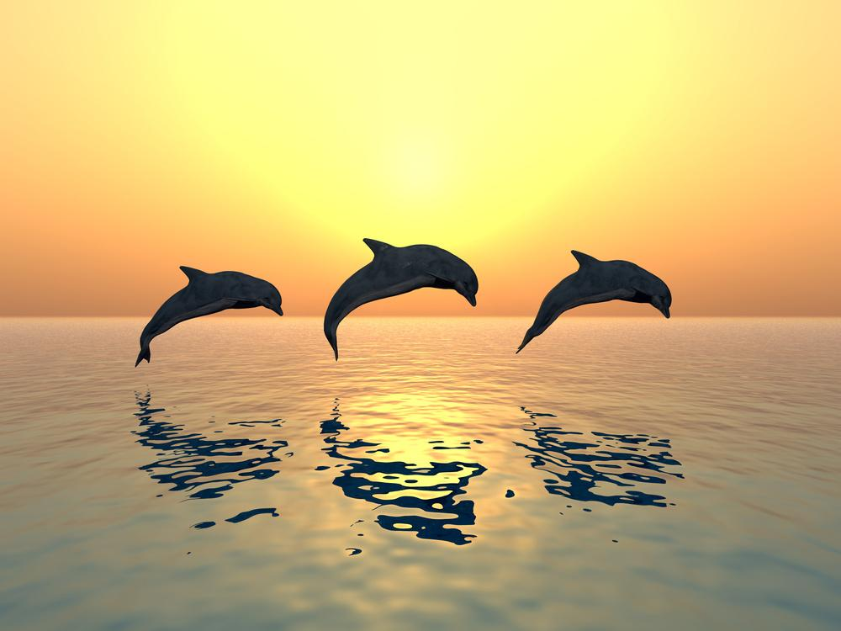
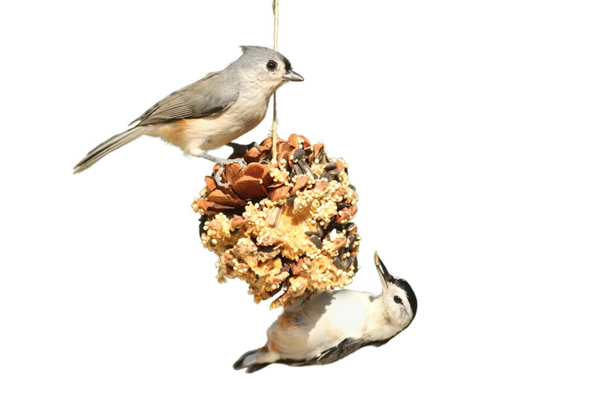
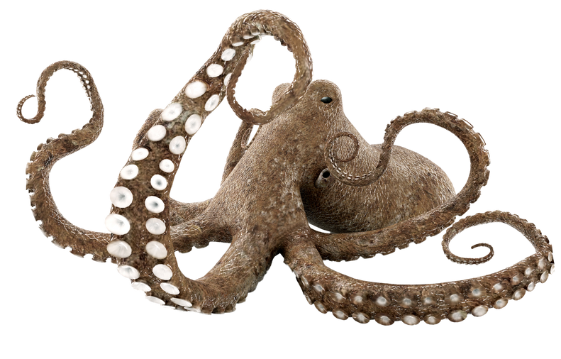

JOI
A CINEA ZI
Citește Geneza 1:20 - 23
Activități pentru această zi
Realizați a cincea piesă a Creației (vezi secțiunea Activitate).
Activitate alternativă:
  Construiește o adăpătoare pentru păsări
  Mergi să observi păsările în vecinătatea ta sau în parc. Găsești fișa de observare în secțiunea de activități.
  Pentru a evidenția peștii și creaturile mării poți face o balena din farfurie de hârtie.
  Poți găsi tiparul în secțiunea de activități.
  Amintește-ți să adaptezi aceste idei la regiunea ta.
Dumnezeu a populat spațiile pe care le-a creat în primele 3 zile!
Acum a venit rândul apei și al cerului să fie populate cu viață. Atunci, Dumnezeu a spus: „Să mișune apele de viețuitoare și să zboare păsări deasupra pământului pe întinderea cerului.” (Geneza 1:20). Acum erau cântece în aer și bătăi de aripi în copaci, sunete de stropi în mare și multe, foarte multe creaturi diferite înotau în apă. Astfel a fost o seară, și apoi a fost o dimineață: aceasta a fost ziua a cincea. Dumnezeu a văzut că erau bune.
Dar totuși, nu era nimeni de iubit.

Slide 12
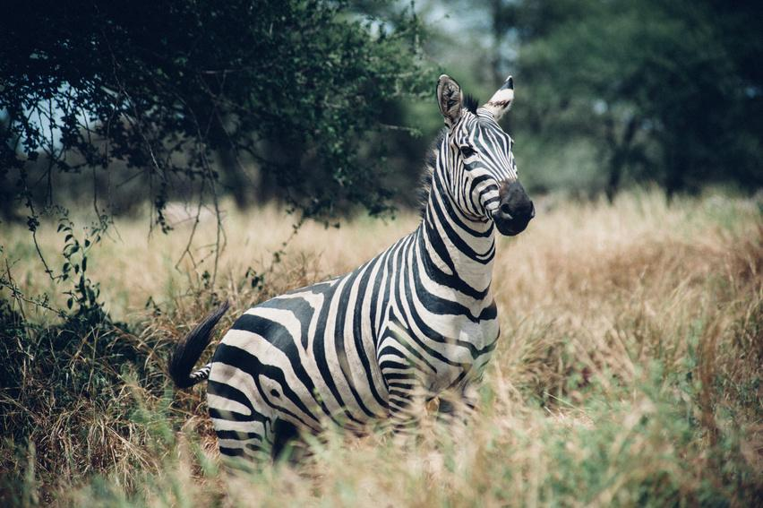

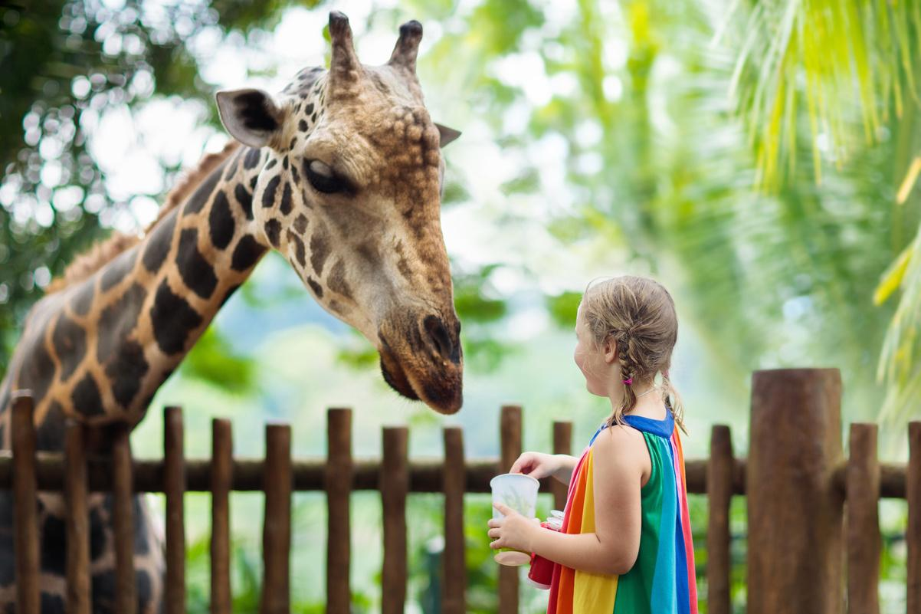
VINERI
A ȘASEA ZI
Citește Geneza 1:24 - 31
Activități pentru această zi
Realizați a șasea piesă a Creației (vezi secțiunea Activitate).
Activitate alternativă:
  Programează o vizită la un zoo sau la o fermă de animale domestice.
  Vorbește despre întreaga varietate de animale - dimensiunile, culorile și tipurile de blană sau păr pe care le au acestea. Admiră creația lui Dumnezeu.
  Creează un safari de animale din hârtie cu aceste idei pe care le poți găsi în secțiunea de activități (poți să imprimi sau să creezi unul propriu).
Dumnezeu a spus: „Să dea pământul viețuitoare după soiul lor, vite, târâtoare și fiare pământești, după soiul lor.” (Geneza 1:24). Și Dumnezeu a văzut că erau bune! Acum pământul nu mai era gol. Creaturi minunate umpleau pământul, dar Dumnezeu nu avea pe nimeni de iubit - încă. Atunci Dumnezeu a spus: „Să facem om dupa chipul Nostru, după asemănarea Noastră; el să stăpânească peste peștii mării, peste păsările cerului, peste vite, peste tot pământul și peste toate târâtoarele care se mișcă pe pământ.” (Geneza 1:26). Dumnezeu a făcut un bărbat pe care l-a numit Adam și o femeie pe care a numit-o Eva. Acum, Dumnezeu avea pe cine iubi! Ce zi uimitoare! Apoi Dumnezeu s-a uitat la tot ce a făcut și a spus că erau foarte bune!
Astfel, a fost o seară, și apoi a fost o dimineață: aceasta a fost ziua a șasea.(Geneza 1:31).

Slide 13
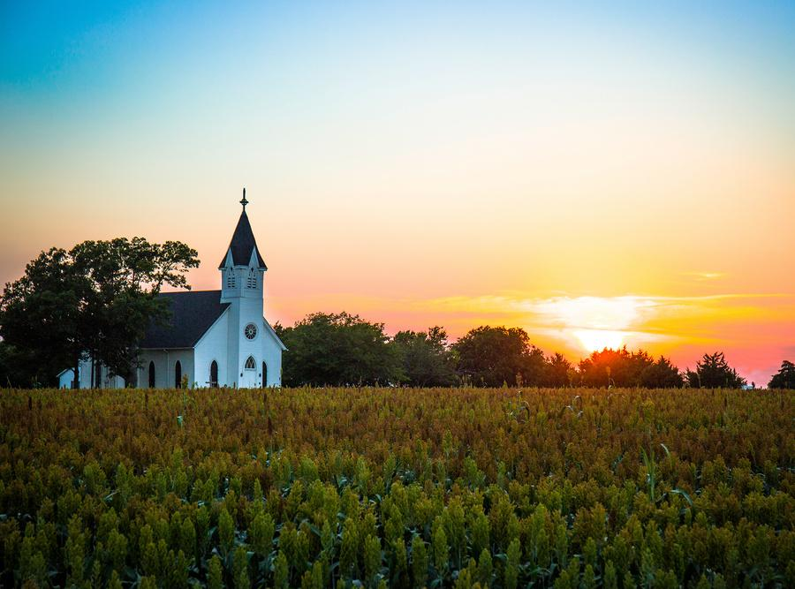
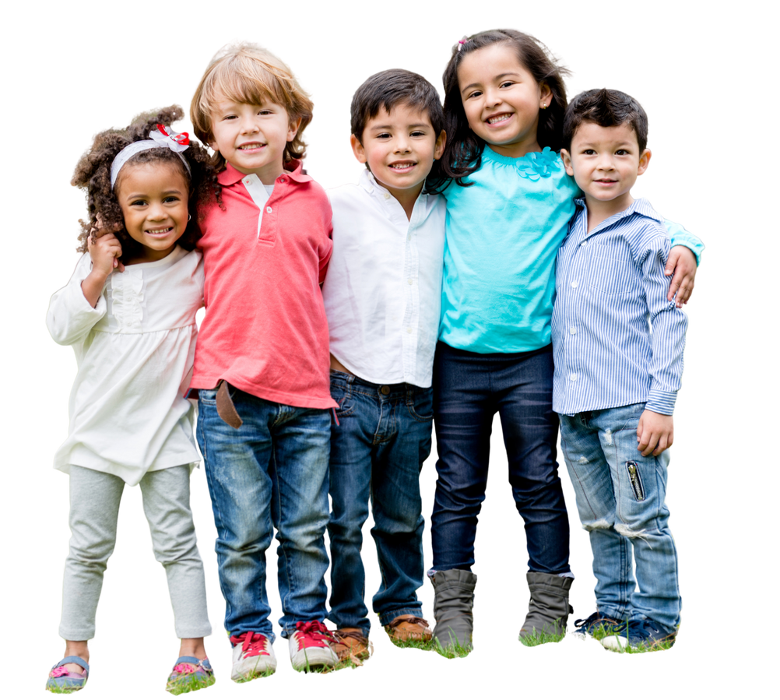

SÂMBĂTĂ
A ȘAPTEA ZI
Citește Geneza 2:1 - 4
Activități pentru această zi
Realizați a șaptea piesă a Creației (vezi secțiunea Activitate).
Activitate alternativă:
  Sărbătorește la Școala de Sabat ocazia de a-L venera pe Dumnezeu.
  Împărtășește cu ceilalți ce ai învățat în timpul săptămânii despre creația lui Dumnezeu și dragostea Lui pentru noi. Aduceți poze sau lucrările voastre din această săptămână pentru a le arăta și a povesti despre ele. Bucurați-vă de odihna de Sabat. Dacă este posibil, mâncați împreună ca o familie pentru a culmina această săptămână minunată de sărbătoare.
Acum că Dumnezeu avea pe cine iubi, El dorea să petreacă timp împreună cu Adam și Eva și, prin urmare, cu noi! “Dumnezeu a binecuvântat ziua a șaptea și a sfințit-o, pentru că în ziua aceasta S-a odihnit de toată lucrarea Lui pe care o zidise și o făcuse.”(Geneza 2:3). Ce modalitate uimitoare de a termina creația! O întreagă zi de sărbătoare. De aceea ne adunăm în fiecare Sabat pentru a celebra creația lui Dumnezeu și dragostea Lui pentru noi. În curând, foarte curând, Dumnezeu va veni și va recrea cerul și pământul, iar noi vom putea să sărbătorim cu El pentru totdeauna! (Citește Apocalipsa 21:1 „Apoi am văzut un cer nou și un pământ nou; pentru că cerul dintâi și pământul dintâi pieriseră,și marea nu mai era.”).

Slide 14
CELEBRAREA
CREȚIEI
SECTIUNEA DE ACTIVITĂȚI
Roata Creației
Mobilul Creației
Vânătoarea de Comori a Creției
Fișa de observație a păsărilor
Animale din Safari de hârtie
Balena din farfurie de hârtie

Slide 15
Roata Creației
INSTRUCȚIUNI:
• Tipăriți cele două pagini pe hârtie rezistentă sau carton pentru durabilitate.
Tipăriți versiunea în alb și negru pentru o activitate distractivă de colorat și versiunea colorată pentru expunere sau demonstrație.
• Folosind foarfecă sau un cuter, decupați cu grijă cercurile roții de-a lungul liniilor marcate. Asigurați-vă că este o tăiere precisă pentru o aliniere corectă.
• Plasați cercul de sus deasupra cercului de jos și aliniați-le corespunzător.
• Faceți o mică gaură în centrul ambelor cercuri. Puteți folosi un ac de cusut sau vârful foarfecei.
• Introduceți un ac sau bucată de metal tip split sau un dispozitiv de legătură similar prin gaură pentru a conecta cele două cercuri. Asigurați-vă că acul nu este prea strâns, permițând cercului de sus să se rotească liber.

Slide 16
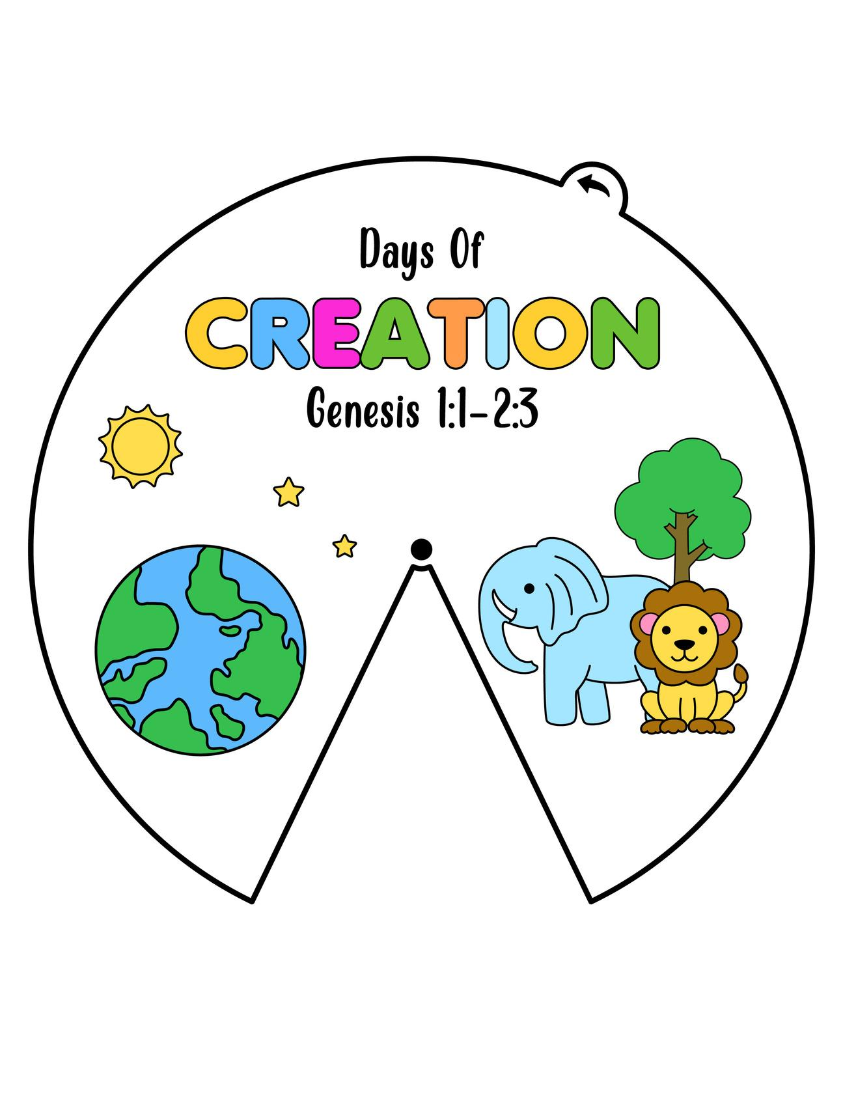
ZIUA
CREAȚIUNII
Geneza
1:1-2:3

Slide 17
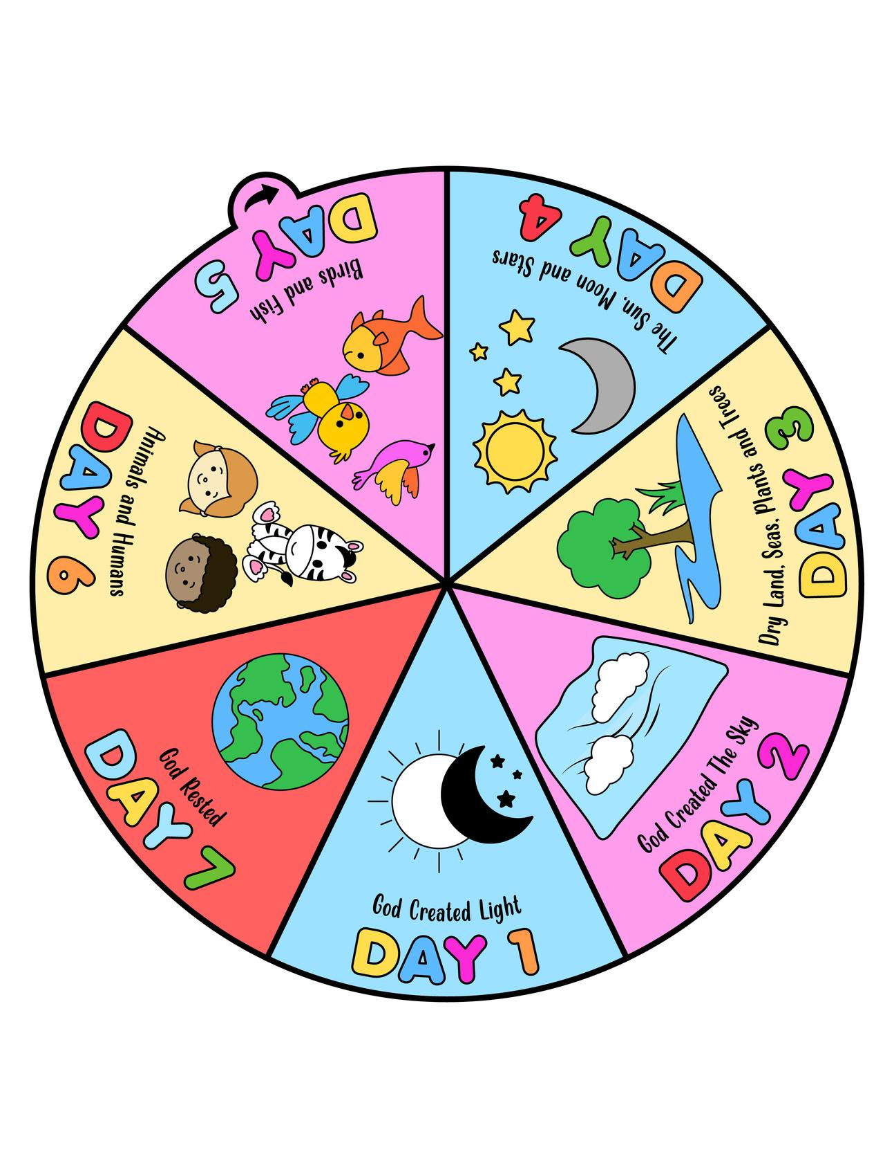
ZIUA 5
ZIUA 4
Pești și păsări
Soarele, luna și stelele
ZIUA 6
ZIUA 3
Animale și oameni
Uscatul, mările, plante și copaci
Dumnezeu s-a odihnit
Dumnezeu a creat Cerul
ZIUA 7
ZIUA 2
Dumnezeu a creat lumina
ZIUA 1

Slide 18

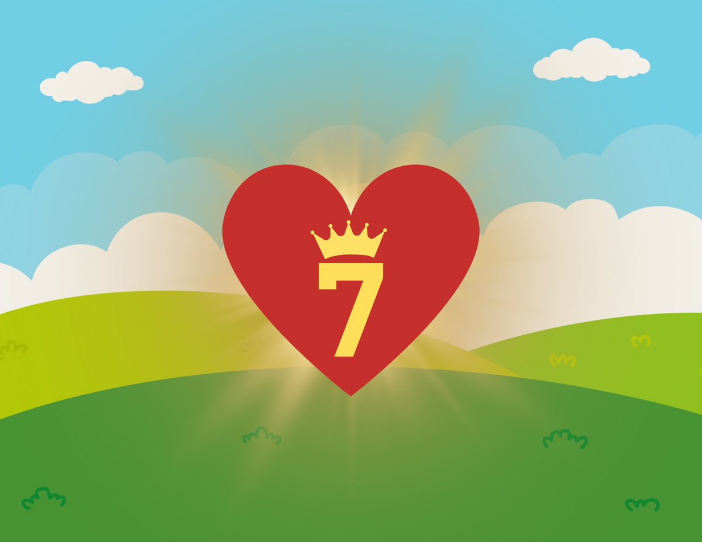
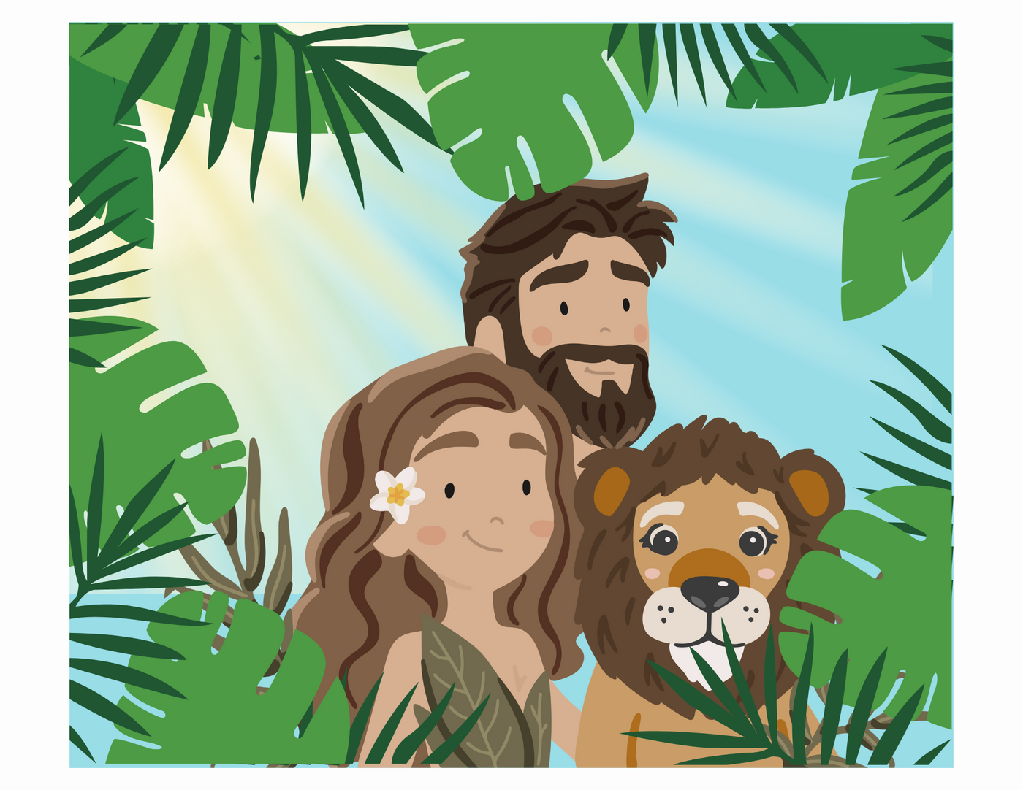









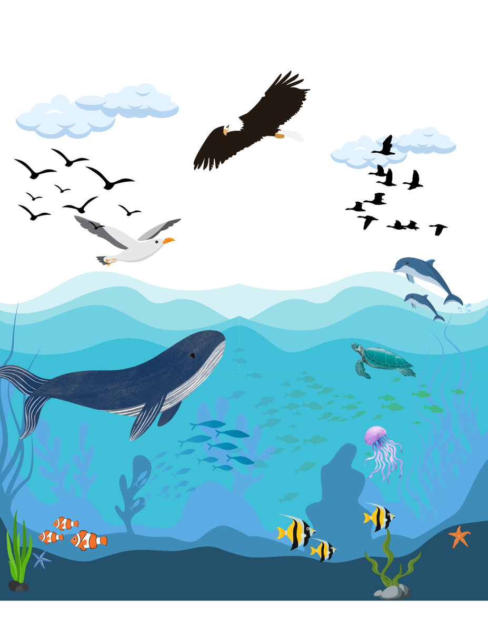
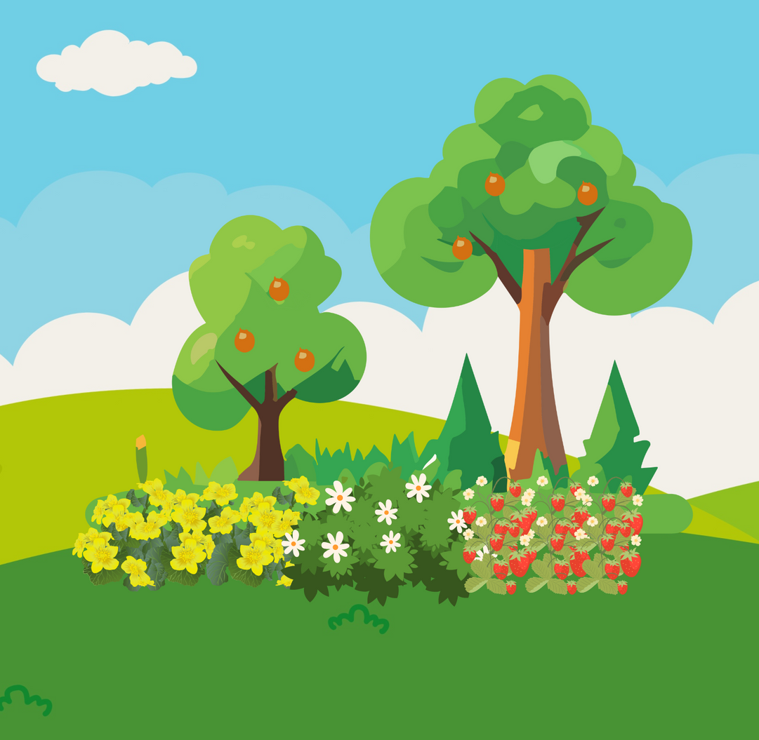
MOBILUL CREATIEI
INSTRUCȚIUNI:
  Imprimă cercurile cu imaginile creației
  Fă o gaură în partea de sus a cercului
  Folosește un șnur pentru a lega cercul cu imaginea creației de bara mobilă sau un inel ori
  Poți să-ți faci propriul mobil.

Slide 28




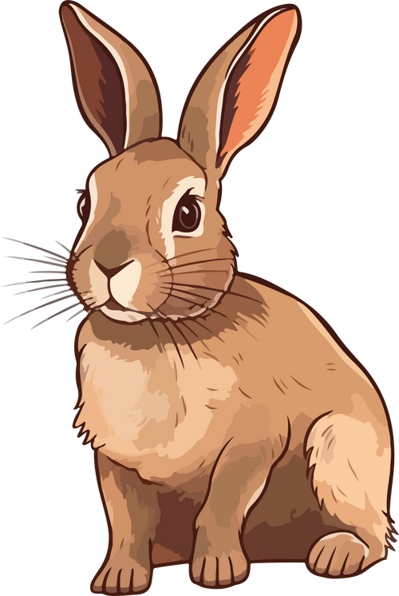


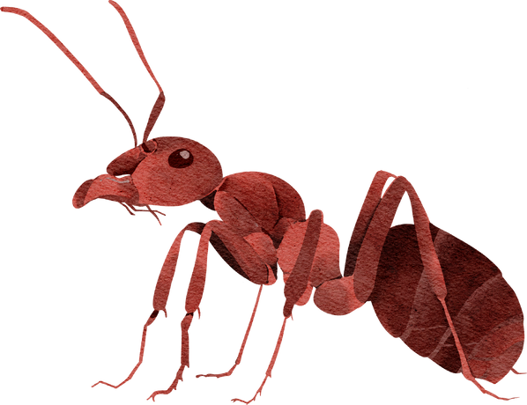




VÂNĂTOAREA DE COMORI A CREATIEI
Frunză
Buștean
Fluture
Floare
Animal mic
Buburuză
Melc
Apă
Furnică
Ciupercă
Legumă
Copac

Slide 29




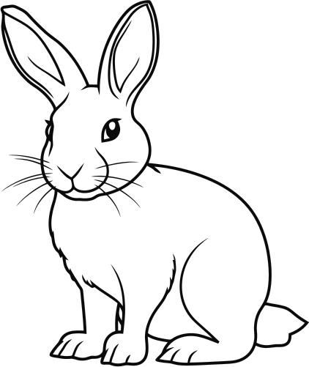




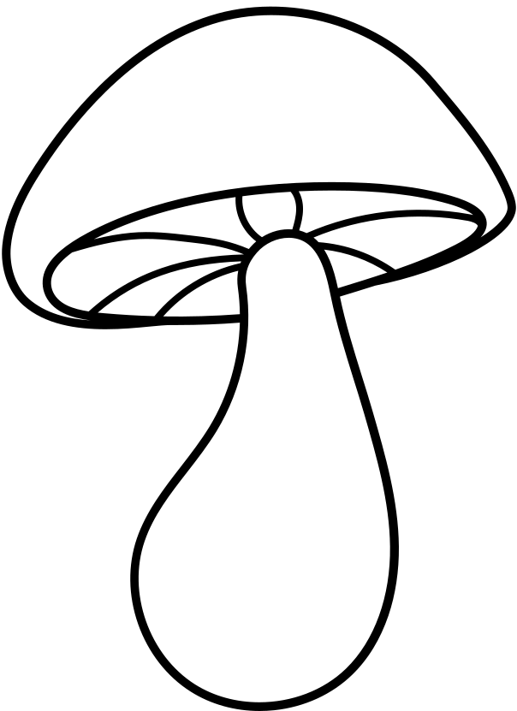

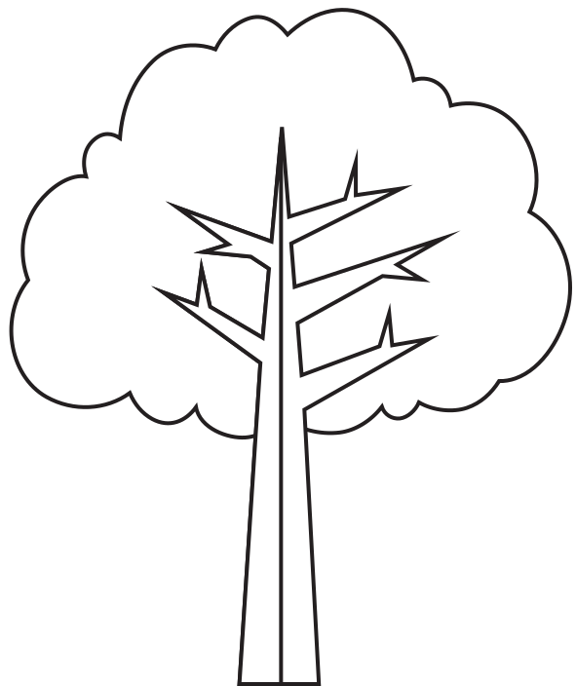
VÂNĂTOAREA DE COMORI A CRETIEI
Frunză
Buștean
Fluture
Floare
Animal mic
Buburuză
Melc
Apă
Furnică
Ciupercă
Legumă
Copac

Slide 30
VÂNĂTOAREA DE COMORI A CREATIEI

Slide 31

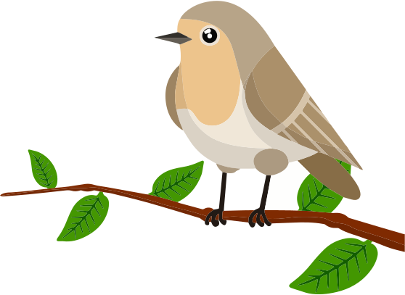
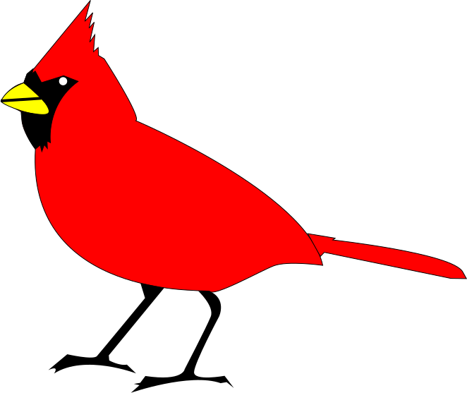

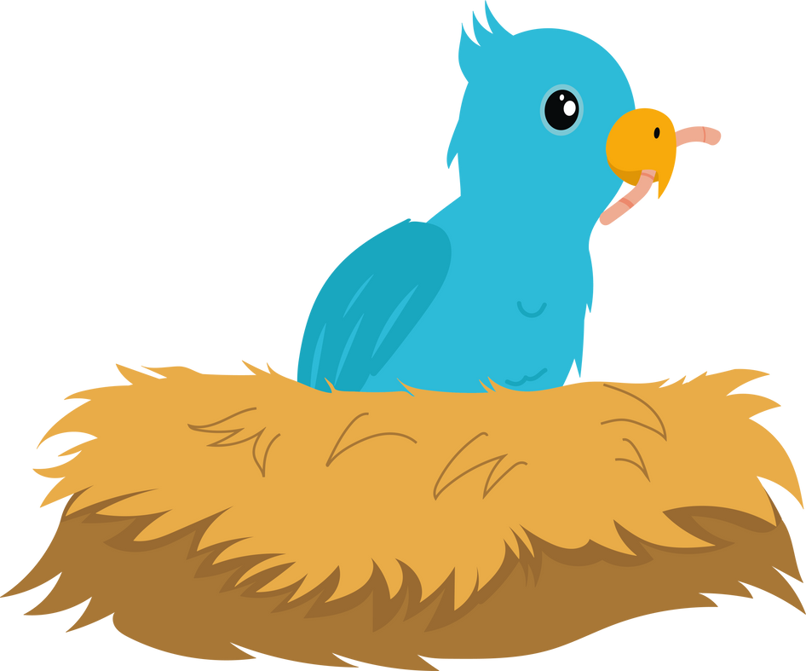


Fișa de observație a păsărilor
Privește în jur și vezi câte păsări poți observa stând, mergând, zburând, cuibărind și ciripind.
Descriere
Notează și adună
Total
Stând
Mergând
Zburând
Cuibărind
Ciripind

Slide 32







Animale din Safari
de hârtie
INSTRUCTIUNI:
Printează, decupează, lipește și joacă-te
LIPEȘTE AICI
LIPEȘTE AICI
LIPEȘTE AICI

Slide 33
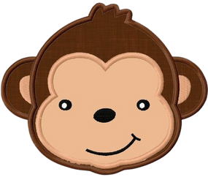



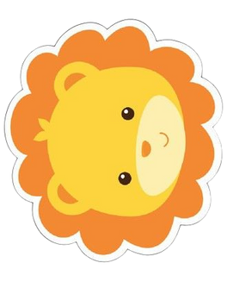
LIPEȘTE AICI
LIPEȘTE AICI
LIPEȘTE AICI

Slide 34
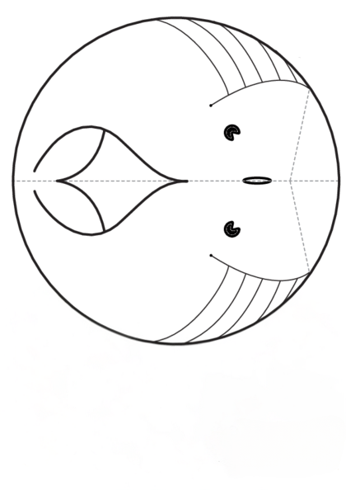
Tipar pentru BALENĂ din farfurie de hârtie

Slide 35
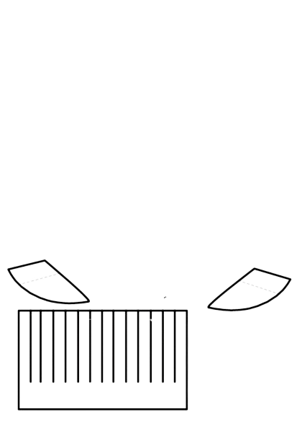

Slide 36
Povestea Copiilor:
Sărbătoarea Iubirii lui Dumnezeu
Era o zi strălucitoare în orașul nostru, iar copii din întreaga comunitate se adunaseră la biserică pentru o sărbătoare foarte specială. Biserica era decorată festiv, cu baloane colorate, ghirlande strălucitoare și un tort mare în mijlocul sălii. Toți erau emoționați, dar nimeni nu știa exact ce se va întâmpla. Când toți s-au așezat, pastorul a zâmbit și a spus: “
- Dragii mei, astăzi sărbătorim iubirea lui Dumnezeu pentru noi! La fel cum ne bucurăm în fiecare an de ziua noastră de naștere, astăzi îi aducem omagiu Creatorului nostru!
Copiii s-au uitat curioși unii la alții. “
- Dar cum putem sărbători iubirea lui Dumnezeu? a întrebat Maria, o fetiță cu părul blond.
Pastorul a continuat:
- Vom face asta împărtășind daruri de bucurie și iubire! Fiecare dintre voi a adus un obiect special care reprezintă o alegere a lui Dumnezeu pentru voi. Vă voi numi pe câțiva și veți explica de ce ați ales acel lucru.
Primul a fost Andrei, care a ridicat o minge de fotbal. “
- Am adus această minge pentru că Dumnezeu ne-a făcut să ne bucurăm de joacă și de prietenie. Când ne jucăm împreună, simțim iubirea Lui.
Apoi, Ioana a adus o carte.
- Aceasta este cartea mea preferată. Dumnezeu ne dă lecții despre iubire și prietenie. Când citim povești frumoase, ne simțim mai aproape de El.
Fiecare copil a adus un obiect și a povestit despre sentimentele lui legate de iubirea lui Dumnezeu, iar sala s-a umplut de râsete și aplauze. După ce fiecare a vorbit, pastorul a spus: “
- Acum, haideți să ne bucurăm de un tortul delicios, care simbolizează toate binecuvântările pe care Dumnezeu ni le oferă! Fiecare bucată pe care o împărțim este un simbol al iubirii și al unității noastre.
Copiii au tăiat tortul și au împărțit felii fiecăruia, râzând și cântând. Fiecare bucățică era o celebrare a iubirii lui Dumnezeu și a comunității lor. La finalul zilei, pastorul le-a spus:
- Am construit împreună un spațiu de iubire în această biserică. Iar sărbătoarea noastră nu se termină aici. Să continuăm să celebrăm iubirea lui Dumnezeu în fiecare zi, împărtășind bucurie, prietenie și daruri cu cei din jur.
Cei mici au plecat acasă zâmbind, învățând că fiecare zi poate fi o sărbătoare atunci când ne bucurăm de iubirea lui Dumnezeu și de darurile pe care ni le oferă.

